Slide 1
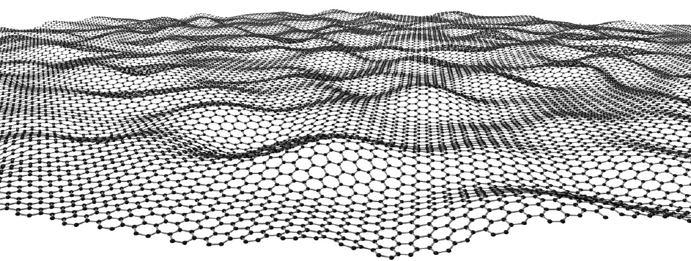
リップルの相関関数と
磁気抵抗に対するLundeberg-Folk公式
26pXJ-3
中大理工
源馬 和行，香取 眞理
K. Genma and M. Katori, e-print arXiv:1211.2046.
2013年3月26日 日本物理学会 第68回年次大会

Slide 2
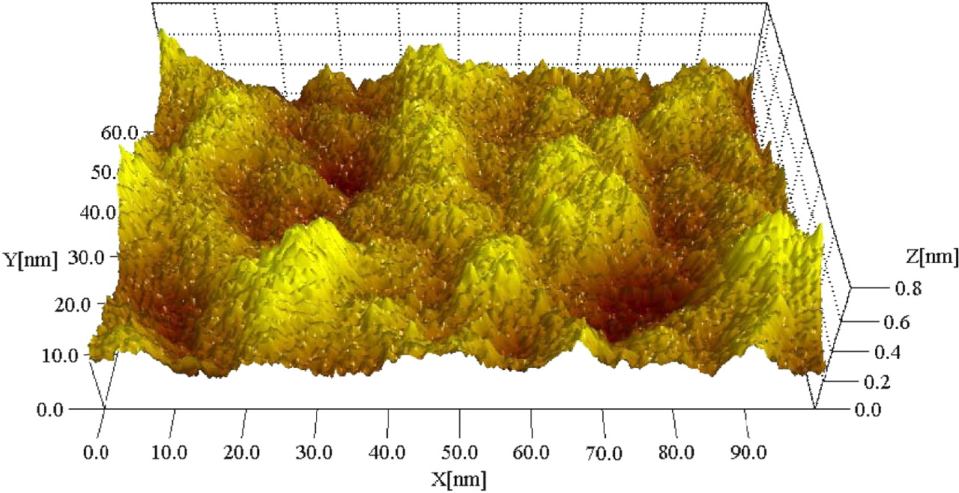
１．リップルと磁気抵抗効果
グラフェンの表面イメージ
J. C. Meyer et al., Nature. 446, 60(2007)
走査型トンネル顕微鏡（STM）によるリップルの観察
E.Stolyarova et al., Proc. Nat. Acad. Sci. 104, 9209(2007)
グラフェンは炭素原子が二次元平面上に六角形格子で結合している層状構造である．
しかし，完全な二次元系ではなく自身の安定性を保つためや貼り付けられた基盤の
影響により，表面に“うねり”が存在する．
これをリップルと呼ぶ．
走査型トンネル顕微鏡（STM）による観察では，数nmの幅で1nm程度の振幅で揺らいでいる．

Slide 3


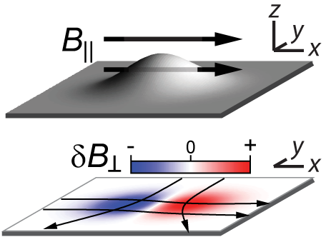
１．リップルと磁気抵抗効果
平行磁場
図のようにリップルのあるグラフェン面に対して
平行に磁場を印加する．
電荷キャリアに作用するのはキャリアの移動方向に
対して垂直である成分だけである．
よって，グラフェン表面の勾配により垂直磁場成分の
分布が生成される．
リップルがランダムに分布していると考えると，
この分布もランダムであると考えることができる．

Slide 4
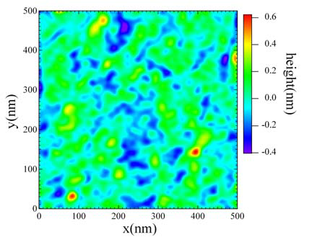
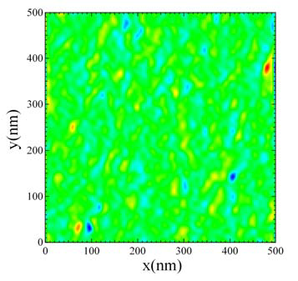

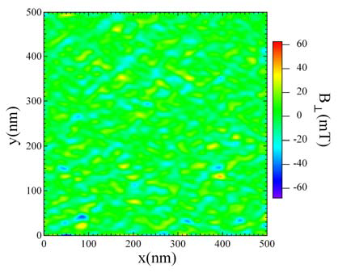
１．リップルと磁気抵抗効果
原子間力顕微鏡（AFM）によるリップルの観測データ
リップルのあるグラフェン表面に平行磁場を
印加すると磁場方向に依存するランダムな
垂直磁場成分の分布が生成される．
垂直磁場成分により電荷キャリアが散乱され，
グラフェンの電気抵抗が変化する．
この現象を磁気抵抗効果と呼ぶ．
実験データ：第67回年次大会（2012年） 25aSB 平行磁場下のグラフェンの磁気抵抗
中大理工 白石沙代，佐野和也，根間浩史，若林淳一 より

Slide 5



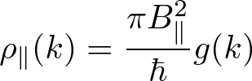

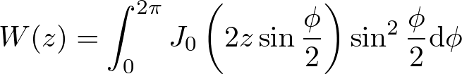

２．Lundeberg-Folkによる磁気抵抗の研究
x-y平面に広がったグラフェンの位置 におけるリップルの平均の高さからの変位を とする．
系の面積を として，位置 より だけ離れた地点におけるリップルの
高さの二点相関関数を
と定義すると，ボルツマンの輸送論から平行磁場 のもとで次のように
磁気抵抗が表せる．
ここで
であり， はベッセル関数である．
M. B. Lundeberg and J. A. Folk, Phys. Rev. Lett. 105, 146804 (2010)

Slide 6

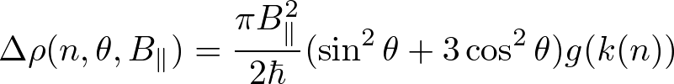

２．Lundeberg-Folkによる磁気抵抗の研究
Lundeberg-Folkは として，平行磁場下の
グラフェンに対する磁気抵抗を
と報告している．
この式をLundeberg-Folk公式と呼ぶ．
ここで は平行磁場と電流の成す角， はキャリア密度である．
また，高キャリア密度（ ）において，
グラフェン面に対して平行に磁場を印加したとき
磁気抵抗の増分は
と表せ，キャリア密度の－３／２乗に比例することを示した．
ここでリップルの平均の高さからの変位の二乗平均平方根を ，
リップルの相関長を としている．
また，実験も行い，理論式と実験結果のフィッティングを示した．
M. B. Lundeberg and J. A. Folk, Phys. Rev. Lett. 105, 146804 (2010)

Slide 7

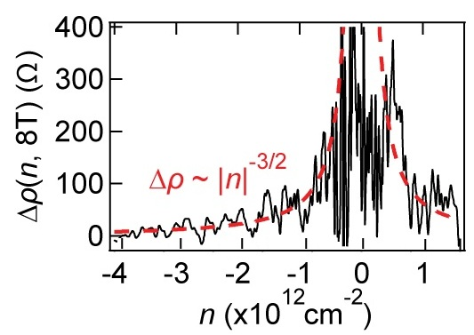
３．研究目的
Lundeberg-Folkの磁気抵抗増分の近似式
高キャリア密度領域
低キャリア密度領域（ ）を含む
全領域でのフィッティングを行える式を導出する
Lundeberg-Folkの理論式では
で発散してしまうため，
低キャリア密度領域（ ）でのフィッティングが出来ていない

Slide 8
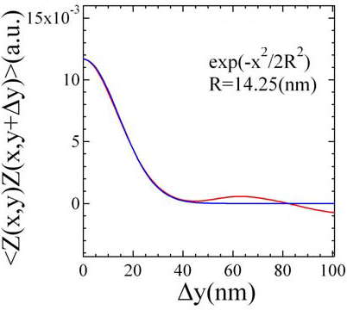


４．相関関数の仮定
グラフェン表面のリップルの相関は距離に応じて弱くなると考えられる．
相関関数を距離の関数として，リップルの相関関数に次の二種類の関数を仮定し，
計算を行った．
AFMによるリップル高さ相関の測定
ガウシアン型相関関数
指数関数型相関関数
ここで は平均の高さからのリップルの変位の二乗平均平方根，
はリップルの相関長である．
実験データ：第67回年次大会（2012年） 25aSB 平行磁場下のグラフェンの磁気抵抗
中大理工 白石沙代，佐野和也，根間浩史，若林淳一 より

Slide 9

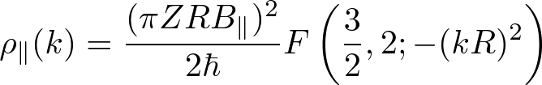

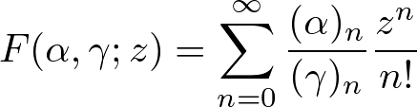


５．ガウシアン型相関関数を用いた計算
ここでは，リップルの相関がガウシアン型であると考え，相関関数 を次のように仮定する．
このガウシアン型相関関数を用いて磁気抵抗を計算すると次の結果を得る．
ここで は以下のように定義される合流型超幾何関数である．
はポッホハンマー記号である．

Slide 10
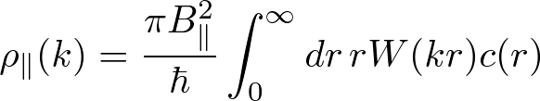
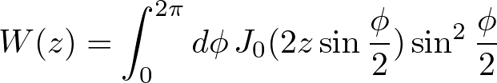

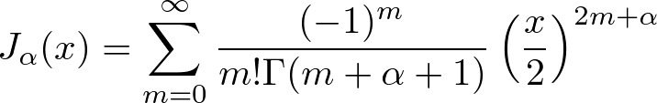
５．ガウシアン型相関関数を用いた計算
Lundeberg-Folkの式
Lundeberg-Folkの式にガウシアン型相関関数
を導入する．
第一種ベッセル関数 を定義式に戻す．

Slide 11



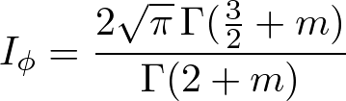
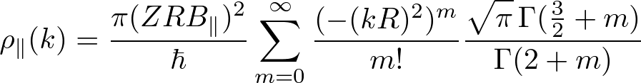
５．ガウシアン型相関関数を用いた計算
それぞれ積分を行う．
以上を用いて
と計算できる．

Slide 12
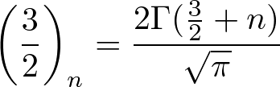
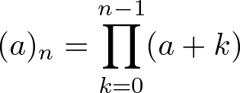


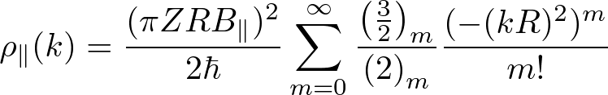
５．ガウシアン型相関関数を用いた計算
ポッホハンマー記号を用いる．
したがって
と書ける．
ここで、合流型超幾何関数
を導入する．

Slide 13



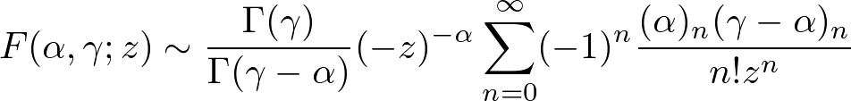
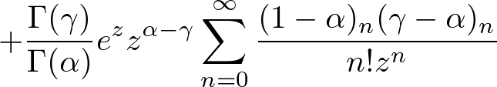
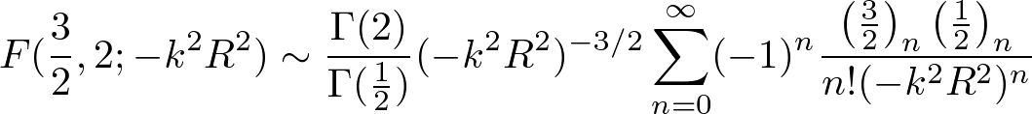
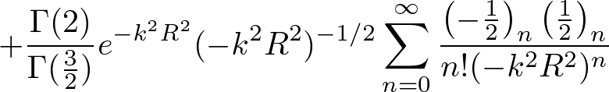
６．高キャリア密度領域での展開
合流型超幾何関数の高密度領域（ ）での漸近展開を行う．
合流型超幾何関数の漸近展開の公式（ 負の実数で、 が十分大きいとき）
を用いる．

Slide 14
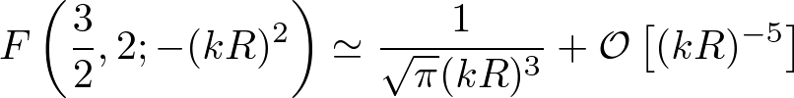

６．高キャリア密度領域での展開
よって，高密度領域での合流型超幾何関数の漸近展開は
と与えられる．
高密度領域で磁気抵抗の増分は
と書け，二次元上では波数 とキャリア密度 の関係は と書ける．
したがって，磁気抵抗の増分のキャリア密度依存性は以下のように表せる．
この高密度領域での表式はLundeberg-Folkの結果と一致する．

Slide 15
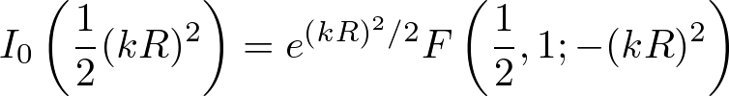
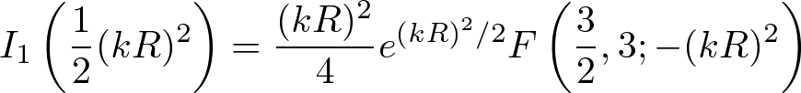
７．低キャリア密度領域での展開
合流型超幾何関数の漸化式より，以下の関係式が導ける．
これを用いる．
ここで，第一種変形ベッセル関数と合流型超幾何関数の関係式は
であり，これを用いると次のように書ける．

Slide 16
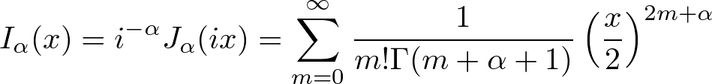
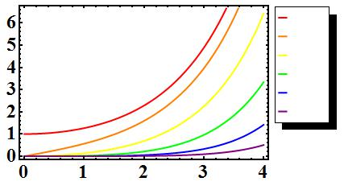







７．低キャリア密度領域での展開
以上より，磁気抵抗は第一種変形ベッセル関数を用いて
と書ける．
第一種変形ベッセル関数は以下のように定義された関数である．

Slide 17

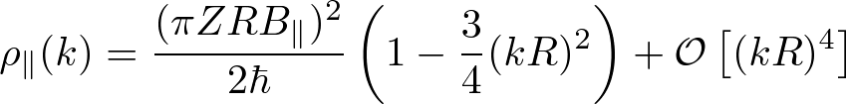
７．低キャリア密度領域での展開
低キャリア密度領域（ ）での展開を考える．
第一種変形ベッセル関数を級数の形の戻し，指数関数を展開する．
以上より，磁気抵抗の増分は
となる．
この結果より，低密度領域で磁気抵抗はキャリア密度に対し線形である．

Slide 18

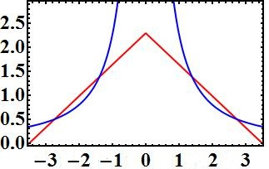




７．低キャリア密度領域での展開
磁気抵抗の増分は低キャリア密度（ ）において次のように近似できる．
Lundeberg-Folkの結果と異なり，電荷中性点近傍（ ）において抵抗率増分は
キャリア密度に対して線形である．
Lundeberg-Folkの結果
今回の結果（ ）

Slide 19
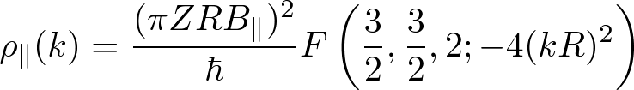
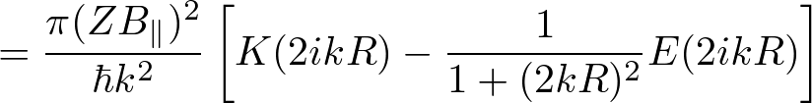
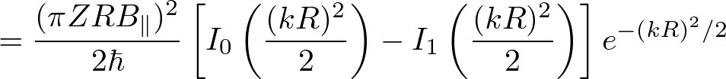
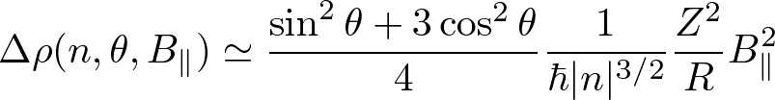
８．二種類の相関関数による結果の比較
指数関数型相関関数
高密度領域
対数関数の修正
低密度領域
ガウシアン型相関関数
線形依存性
高密度領域
Lundeberg-Folkの結果と一致
低密度領域

Slide 20
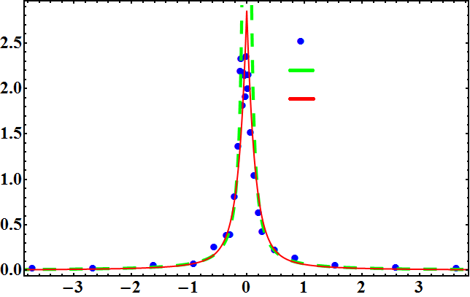


９．実験データとの比較
実験データ
依存性
依存性
として係数 のキャリア密度依存性をフィッティングして比較する．
実験データ：第67回年次大会（2012年） 25aSB 平行磁場下のグラフェンの磁気抵抗
中大理工 白石沙代，佐野和也，根間浩史，若林淳一 より

Slide 21
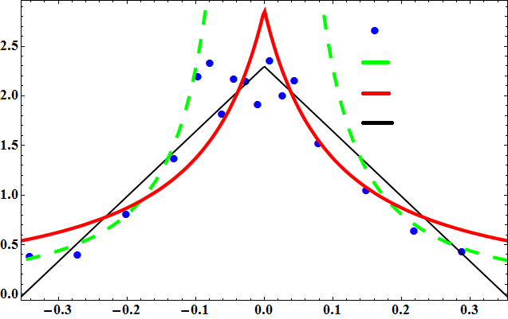
９．実験データとの比較
実験データ
依存性
依存性
線形依存性
低キャリア密度領域を拡大して比較する．
電荷中性点（ ）近傍を含めた全領域でのフィッティングを行うことができた．
実験データ：第67回年次大会（2012年） 25aSB 平行磁場下のグラフェンの磁気抵抗
中大理工 白石沙代，佐野和也，根間浩史，若林淳一 より

Slide 22
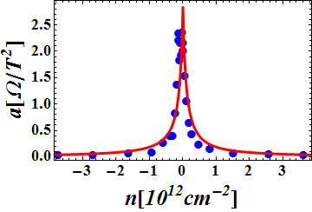
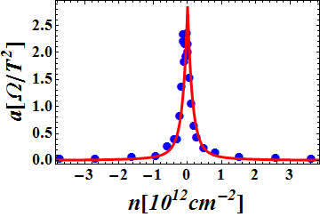
９．実験データとの比較
二種類の相関関数によるフィッティングの結果を比較する．
指数関数型相関関数
ガウシアン型相関関数
実験データ：第67回年次大会（2012年） 25aSB 平行磁場下のグラフェンの磁気抵抗
中大理工 白石沙代，佐野和也，根間浩史，若林淳一 より

Slide 23
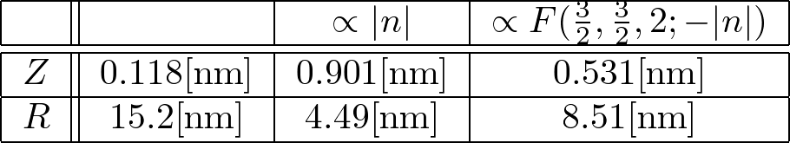
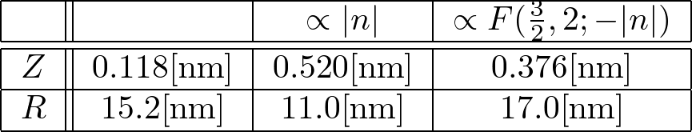
１０．リップルの高さと相関長の算出
二種類の相関関数を仮定し，それぞれ計算を行った．
今回用いた相関関数と、そのフィッティングから得られたパラメータを比較する．
指数関数型相関関数
実験データ
ガウシアン型相関関数
実験データ
実験データ：第67回年次大会（2012年） 25aSB 平行磁場下のグラフェンの磁気抵抗
中大理工 白石沙代，佐野和也，根間浩史，若林淳一 より

Slide 24
１１．まとめと今後の課題
高さ相関関数を仮定することで平行磁場下のグラフェンにおける磁気抵抗の
理論式を計算した．
計算の結果，磁気抵抗をよく知られた特殊関数を用いて示すことができ，
磁気抵抗の新しいキャリア密度依存性を得ることができた．
Lundeberg-Folkの式
ガウシアン型相関関数による計算式
実験データとの比較を行い，電荷中性点近傍においてキャリア密度の
線形依存性を説明することができた．
磁気抵抗の測定からリップルパラメータの推定を行えた．

Slide 25
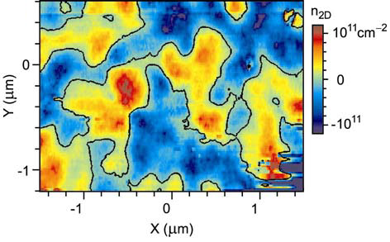
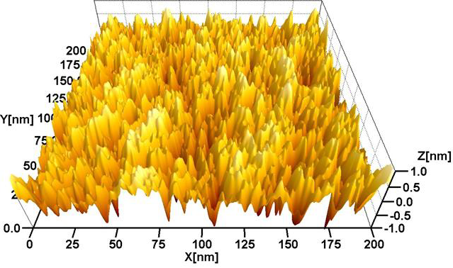
１１．まとめと今後の課題
グラフェンの電荷中性点近傍では電子‐ホールパドルと呼ばれる密度不均一性が
存在するため，今回用いた半古典的なボルツマン輸送論が破綻する恐れがある．
J. Martin et al., Nat. Phys. 4, 144(2008)
リップルの高さ相関はべき乗則であると主張する研究もあり，グラフェン表面のリップルは
単純な凹凸ではなく，複雑なフラクタル構造であるのかもしれない．
M. I. Katsnelson et al., Acc. Chem. Res.46, 97(2013)
V. Geringer et al., Phys. Rev. Lett. 102, 076102(2009)

Slide 26




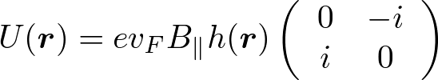

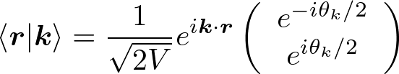
【補足】Lundeberg-Folk公式の導出
フェルミの黄金律
演算子 は以下のように表される．
ここでポテンシャル は平行磁場 の面内で電荷 をもつ
ディラックフェルミオンに対するポテンシャルであり
と与えられ， はグラフェンの二成分平面波

Slide 27
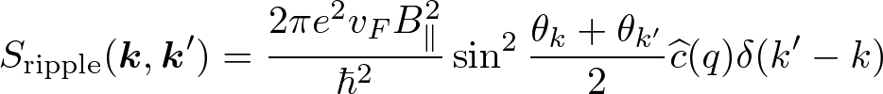



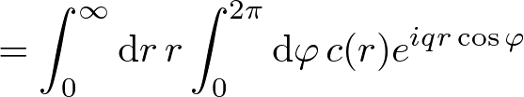
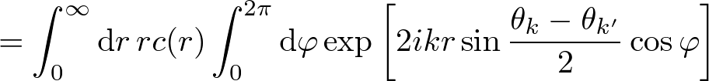
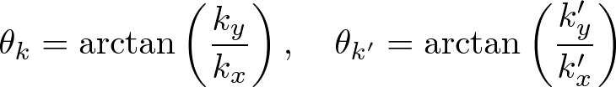
【補足】Lundeberg-Folk公式の導出
以上を用いて散乱行列を計算すると
ここで はリップルの相関関数のフーリエ変換により，次のように与えられる．

Slide 28







【補足】Lundeberg-Folk公式の導出
ボルツマンの輸送論をもとに，半古典的な方法を導入する．
散乱による分布関数 の変化は から への散乱と から への散乱の差として
と与えられる．
散乱行列は等方的であり， とする．
したがって
と書け，ここで次の直交条件
を満たす直交基底
を導入した．

Slide 29



【補足】Lundeberg-Folk公式の導出
したがって，平行磁場 による散乱の緩和時間の逆数は
となる．
ここで緩和時間の逆数に対して以上の３式を代入する．

Slide 30






【補足】Lundeberg-Folk公式の導出
積分の変数変換 と を行った．
以上を用いて， と に関する積分を実行すると次の結果が得られる．
ボルツマン方程式より，電気抵抗と散乱の緩和時間の関係式は次のように表せる．

Slide 31





【補足】Lundeberg-Folk公式の導出
緩和時間の逆数に，抵抗と散乱の緩和時間の関係式を代入する．
ここで
であり， はベッセル関数である．
二次元面内で電場 と電流密度 の関係は と書ける．
の関係式より
以上より，Lundeberg-Folk公式を得る．

Slide 32



【補足】指数関数型相関関数を用いた展開
指数関数型相関関数
これを用いて磁気抵抗を計算すると次の結果を得る．
ここで はガウスの超幾何関数であり，次のように定義される．
はポッホハンマー記号である．

Slide 33
【補足】指数関数型相関関数を用いた展開
Lundeberg-Folkの式
Lundeberg-Folkの式に相関関数
指数関数型相関関数
を導入する．
第一種ベッセル関数 を定義式に戻す．

Slide 34


【補足】指数関数型相関関数を用いた展開
それぞれ積分を行う．
以上より

Slide 35

【補足】指数関数型相関関数を用いた展開
ガンマ関数の倍数公式を用いて変形する．
ポッホハンマー記号をガンマ関数で表す．
これを用いる．

Slide 36

【補足】指数関数型相関関数を用いた展開
以上より
ここで超幾何級数
を用いる．
指数関数型相関関数による計算結果

Slide 37
【補足】指数関数型相関関数を用いた展開
指数関数型相関関数による計算結果
超幾何級数の漸化式より次の二つの公式が導ける．
以上より

Slide 38



【補足】指数関数型相関関数を用いた展開
第一種完全楕円積分と第二種完全楕円積分の超幾何級数表示
を用いる．

Slide 39



【補足】指数関数型相関関数を用いた展開
超幾何級数が完全楕円積分を用いて表示できた．
したがって，磁気抵抗の式は
と書ける．
：第一種完全楕円積分
：第二種完全楕円積分

Slide 40


【補足】指数関数型相関関数を用いた展開
今回の式
ガウスの超幾何関数にオイラーの積分表示を用いる．
積分を行う．
の極限において楕円積分はそれぞれ次のようになる．

Slide 41


【補足】指数関数型相関関数を用いた展開
以上を用いて高キャリア密度極限（ ）を考える．
したがって
フェルミ波数と二次元状態密度の関係式（ ）より
が導かれる．
はキャリア密度について の依存性を持つ．

Slide 42




【補足】指数関数型相関関数を用いた展開
高キャリア密度（ ）において磁気抵抗の増分は次のように近似できる．
この結果キャリア密度依存性が となる．
実験データ
依存性
依存性
依存性
実験データ：若林研究室 白石沙代 2011年度修士論文 より

Slide 43



【補足】指数関数型相関関数を用いた展開
指数関数型相関関数による計算結果
次に，低キャリア密度領域（ ）における の振る舞いを考える．
ガウスの超幾何関数を定義式の形にする．
の項まで展開する．
フェルミ波数と二次元状態密度の関係式（ ）より
はキャリア密度について線形依存性を持つ．

Slide 44
【補足】三角関数を含む相関関数
Lundeberg-Folkの式
Lundeberg-Folkの式に相関関数
三角関数を含む相関関数
を導入する．
第一種ベッセル関数 を定義式に戻す．

Slide 45

【補足】三角関数を含む相関関数
それぞれ積分を行う．
以上より

Slide 46

【補足】三角関数を含む相関関数
ポッホハンマー記号を用いる．
したがって
と書ける．

